Slide 1
Томас КУН и глобальные научные революции

Slide 2
вопросы
1.Томас Кун и его работа «Структура научных революций»
(«The Structure of Scientific Revolutions» (1962).
Концепция исторической динамики науки
2. Глобальные научные революции и их характеристика

Slide 3
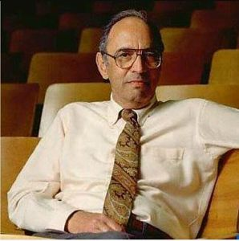

Slide 4


Slide 5
Науку следует воспринимать не как постепенно развивающуюся и накапливающую знания по направлению к истине, но как явление, проходящее через периодические революции, называемые в терминологии Куна «сменами парадигм» (paradigm shift).

Slide 6
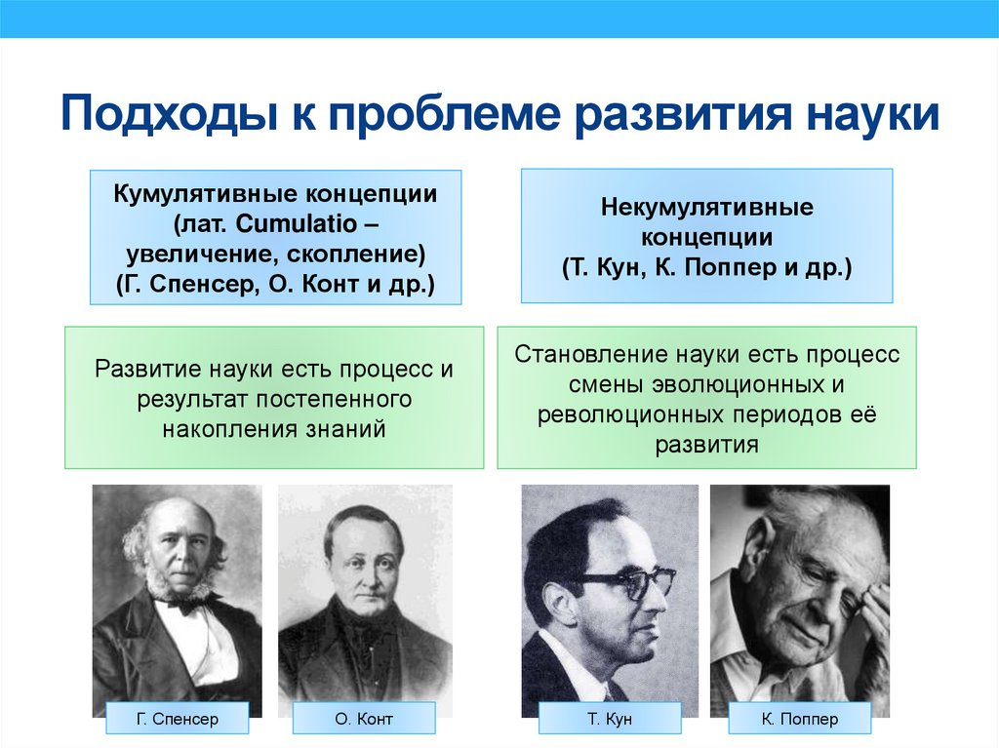

Slide 7
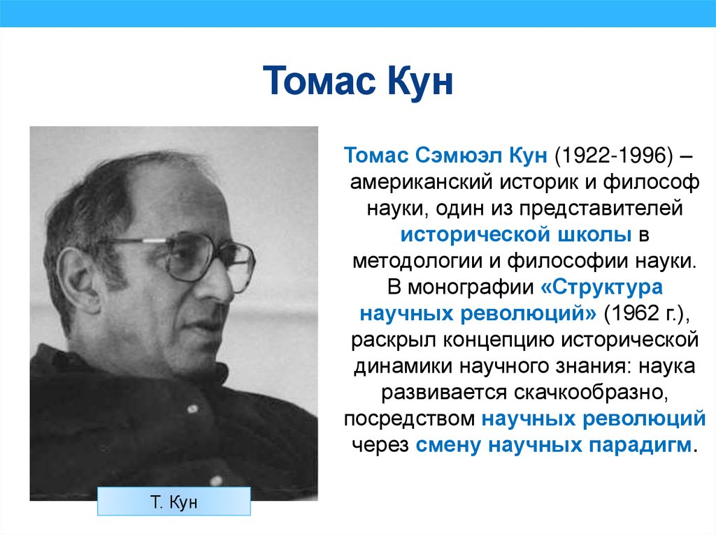

Slide 8
В 1943 году закончил с отличием Гарвардский университет, получил звание бакалавра естественных наук, по специальности — физик. С 1943 по 1945 годы работает младшим научным сотрудником в Американо-британской лаборатории в OSRD — Управлении научными исследованиями и разработками. С 1945 года аспирант Гарвардского университета, магистр, с 1948 года — доктор философии, младший член Гарвардского университета, с 1951 года — консультант этого же университета, затем доцент по общеобразовательной подготовке и истории науки.
Свою диссертацию по физике Томас Кун защитил в 1949 году. С 1956 года он преподавал в Принстоне. С 1961-го работал профессором истории науки на кафедре Калифорнийского университета в Беркли. «Структура научных революций» была опубликована в 1962 году в виде статьи для «Международной энциклопедии унифицированной науки» , издаваемой Венским кружком логических позитивистов, или неопозитивистов. В 1964-м вернулся на университетскую кафедру в Принстоне преподавать историю и философию науки. С 1979 до ухода на пенсию в 1991 Томас Кун был профессором философии Массачусетского технологического института. В конце жизни был удостоен медали Джорджа Сартона в области истории науки (the George Sarton Medal in the History of Science). Скончался ученый от рака бронхов.

Slide 9
Хотя его книга названа «Структура научных революций», в ней не идет речь ни о структуре научной революции, ни о типах научных революций, ни о зависимости механизмов научной революции от ее типов. Существует разрыв между названием самой книги и ее содержанием, значительное расхождение между интенциями самого Куна и тем названием, которое он дал своей книге и которое послужило истоком многочисленных и ожесточенных споров между философами и историками науки.

Slide 10
Понятие «парадигма», как подчеркивал сам Кун, тесно связано с понятием «нормальной науки» . Парадигма им определялась как принятие теории научным сообществом в качестве образца решения
В составе «нормальной науки» Кун особо выделяет сеть различных предписаний, которая включает в себя концептуальные (утверждения о научном законе, понятиях и теориях), инструментальные (относительно предпочтительных типов инструментария), метафизические и методологические предписания.

Slide 11
"Нормальная наука" – это рост научного знания в рамках одной парадигмы.
Парадигма – центральное понятие куновской модели – задает образцы, средства постановки и решения проблем в рамках нормальной науки.
Научная революция – это смена парадигмы и, соответственно, переход от одной “нормальной науки” к другой.

Slide 12
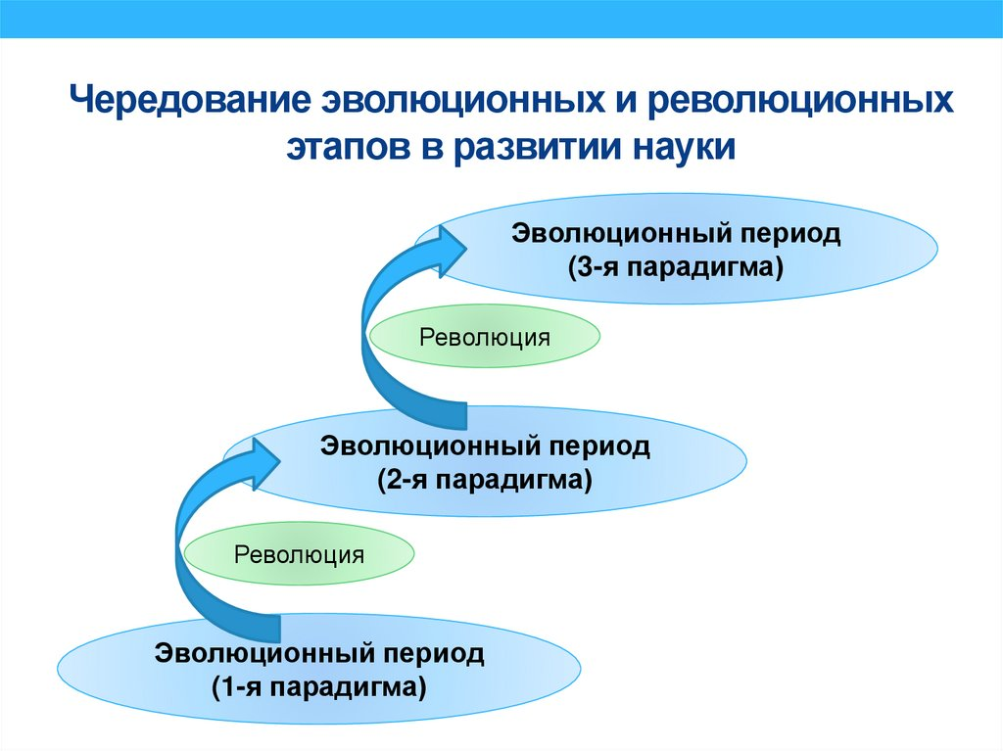

Slide 13
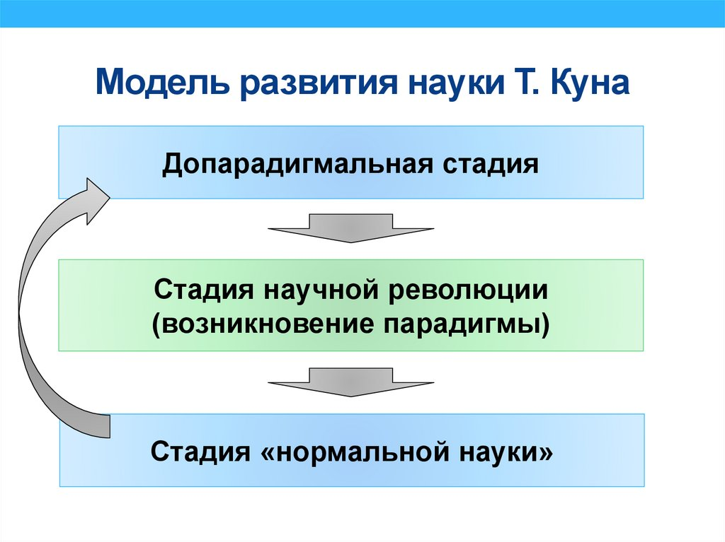

Slide 14
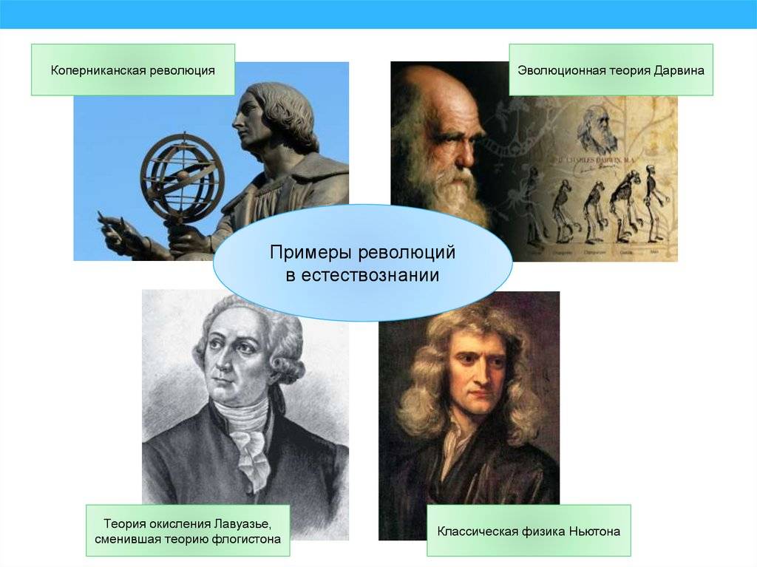

Slide 15
Те исследования, которые представители научного сообщества ведут в рамках текущей парадигмы, именуются «нормальной наукой». Нормальная наука не ставит себе цели создания новых теорий. Основной деятельностью нормальной науки является «решение головоломок», то есть задач, заведомо разрешимых в рамках принятой парадигмы.
В период «нормальной науки», господствует определённая научная парадигма, позволяющая решать известные проблемы и являющаяся барьером для решения новых и сложных научных проблем (научных аномалий).

Slide 16
На этапе «нормальной науки» научное сообщество – по Томасу Куну – занято решением трёх типовых проблем в рамках старой парадигмы:
-значительных фактов,
- сопоставление новых фактов и научной теории,
- разработка научной теории.
В какой-то момент развития научного направления – используя терминологию Томаса Куна – возникает аномалия (кризис): ограничения старой парадигмы не позволяют решать новые сложные научные проблемы.

Slide 17
ПРИМЕРЫ научных аномалий. «…до экспериментов с красной окисью ртути Лавуазье проводил эксперименты, которые не подтверждали предсказания с точки зрения флогистонной парадигмы. Открытие Рентгена началось с обнаружения свечения экрана, когда этого нельзя было ожидать. В обоих случаях осознание аномалии, то есть явления, к восприятию которого парадигма не подготовила исследователя, сыграло главную роль в подготовке почвы для понимания новшества. Но опять-таки в обоих случаях ощущение того, что не все идет, как задумано, было лишь прелюдией к открытию...»
Томас Кун, Структура научных революций, М., «Аст»; «Ермак», 2003 г., с. 96.

Slide 18
Субъективно научную аномалию учёные могут переживать так: «Когда ситуация становится острой, она так или иначе осознаётся причастными к ней учёными. Коперник жаловался на то, что современные ему астрономы были так «непоследовательны в своих астрономических исследованиях... что не могли даже объяснить или наблюдать постоянную продолжительность годового периода». «С ними, - писал далее Коперник, - происходит нечто подобное тому, когда скульптор собирает руки, ноги, голову и другие элементы для своей скульптуры из различных моделей; каждая часть превосходно вылеплена, но не относится к одному и тому же телу, и потому они не могут быть согласованы между собой, в результате получится скорее чудовище, чем человек». Эйнштейн, живший в эпоху, для которой был характерен менее красочный язык, выразился так: «Ощущение было такое, как если бы из-под ног ушла земля, и нигде не было видно твердой почвы, на которой можно было бы строить».

Slide 19
ВОПРОС 2
Наиболее общие виды научных революций в истории науки:
1) Внутридисциплинарные научные революции – происходящие в рамках отдельных научных дисциплин. Причинами подобных революций чаще всего служат переходы к изучению новых объектов и применение новых методов исследования.
2) Междисциплинарные научные революции – происходящие в результате взаимодействия и обмена научными идеями между различными научными дисциплинами. На ранних этапах истории науки такое взаимодействие осуществлялось путем переноса научной картины мира наиболее развитой научной дисциплины на новые, еще складывающиеся дисциплины. В современной науке междисциплинарное взаимодействие осуществляется иначе. Теперь каждая наука обладает самостоятельной картиной мира, поэтому междисциплинарное взаимодействие происходит при анализе общих черт и признаков прежних теорий и концепций.
3) Глобальные научные революции – наиболее известными из которых являются революции в естествознании, приводящие к смене научной рациональности.

Slide 20
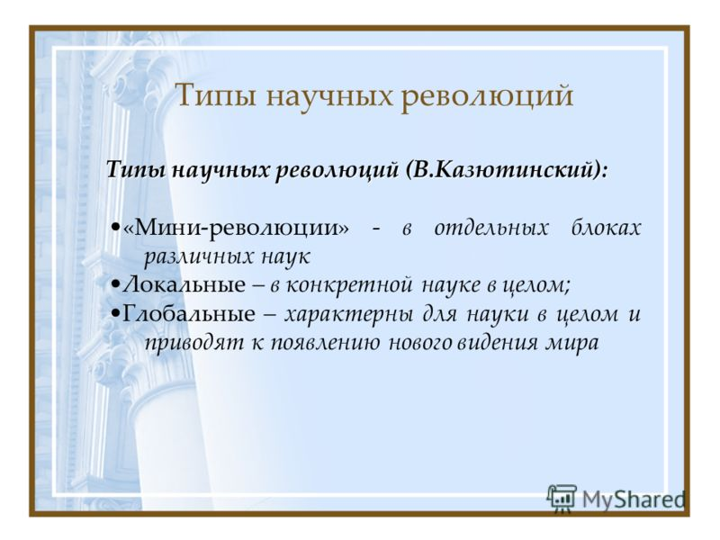

Slide 21
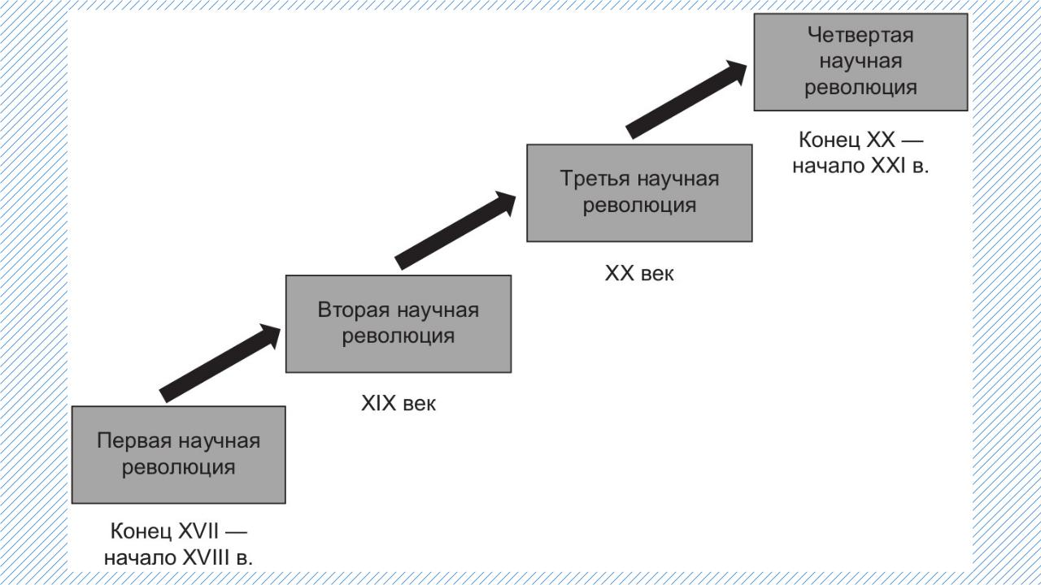

Slide 22
Первая революция
XVII — первая половина XVIII века — становление классического естествознания.
Основные характеристики: механистическая картина мира как общенаучная картина реальности; объект — малая система как механическое устройство с жестко детерминированными связями, свойство целого полностью определяется свойствами частей; субъект и процедуры его познавательной деятельности полностью исключаются из знания для достижения его объективности; объяснение как поиск механических причин и сущностей, сведение знаний о природе к принципам и представлениям механики.

Slide 23
Вторая революция
Конец XVIII — первая половина XIX века, переход естествознания в дисциплинарно организованную науку. Основные характеристики: механическая картина мира перестает быть общенаучной, формируются биологические, химические и другие картины реальности, не сводимые к механической картине мира; объект понимается в соответствии с научной дисциплиной не только в понятиях механики, но и таких, как «вещь», «состояние», «процесс», предполагающих развитие и изменение объекта; субъект должен быть элиминирован из результатов познания; возникает проблема разнообразия методов, единства и синтеза знаний, классификации наук; сохраняются общие познавательные установки классической науки, ее стиля мышления.

Slide 24
Третья революция
Конец XIX — середина XX века, преобразование параметров классической науки, становление неклассического естествознания. Существенные революционизирующие события: становление релятивистской и квантовой теорий в физике, становление генетики, квантовой химии, концепции нестационарной Вселенной, возникают кибернетика и теория систем.

Slide 25
Основные характеристики: — развивающееся, относительно истинное знание; интеграция частнонаучных картин реальности на основе понимания природы как сложной динамической системы; объект — не столько «себетождественная вещь», сколько процесс с устойчивыми состояниями; соотнесенность объекта со средствами и операциями деятельности; сложная, развивающаяся динамическая система, состояние целого не сводимо к сумме состояний его частей; вероятностная причинность вместо жесткой, однозначной связи; новое понимание субъекта как находящегося внутри, а не вне наблюдаемого мира — необходимость фиксации условий и средств наблюдения, учет способа постановки вопросов и методов познания, зависимость от этого понимания истины, объективности, факта, объяснения; вместо единственно истинной теории допускается несколько содержащих элементы объективности теоретических описаний одного и того же эмпирического базиса.

Slide 26
Четвертая революция
Конец XX — начало XXI века, радикальные изменение в основаниях научного знания и деятельности — рождение новой постнеклассической науки. События — компьютеризация науки, усложнение приборных комплексов, возрастание междисциплинарных исследований, комплексных программ, сращивание эмпирических и теоретических, прикладных и фундаментальных исследований, разработка идей синергетики.

Slide 27
Основные характеристики: — взаимодействие различных картин реальности; превращение их во фрагменты общей картины мира, взаимодействие путем «парадигмальных прививок» идей из других наук, стирание жестких разграничительных линий; на передний план выходят уникальные системы — объекты, характеризующиеся открытостью и саморазвитием, исторически развивающиеся и эволюционно преобразующиеся объекты, «человекоразмерные» комплексы; знания об объекте соотносятся не только со средствами, но и с ценностно-целевыми структурами деятельности; осознается необходимость присутствия субъекта, это выражается, прежде всего, в том, что включаются аксиологические факторы в объяснения, а научное знание с необходимостью рассматривается в контексте социального бытия, культуры, истории как нераздельное с ценностями и мировоззренческими установками, что в целом сближает науки о природе и науки о культуре.

